Slide 1
$$Министерство образования и науки Республики Башкортостан$$
$$ГБПОУ Уфимский многопрофильный профессиональный колледж$$
$$Центр непрерывного повышения профессионального мастерства педагогических работников$$
Основные методические подходы к решению планиметрических задач ГИА
Демидова С.В., преподаватель ЦНППМПР, региональный координатор РМА

Slide 2
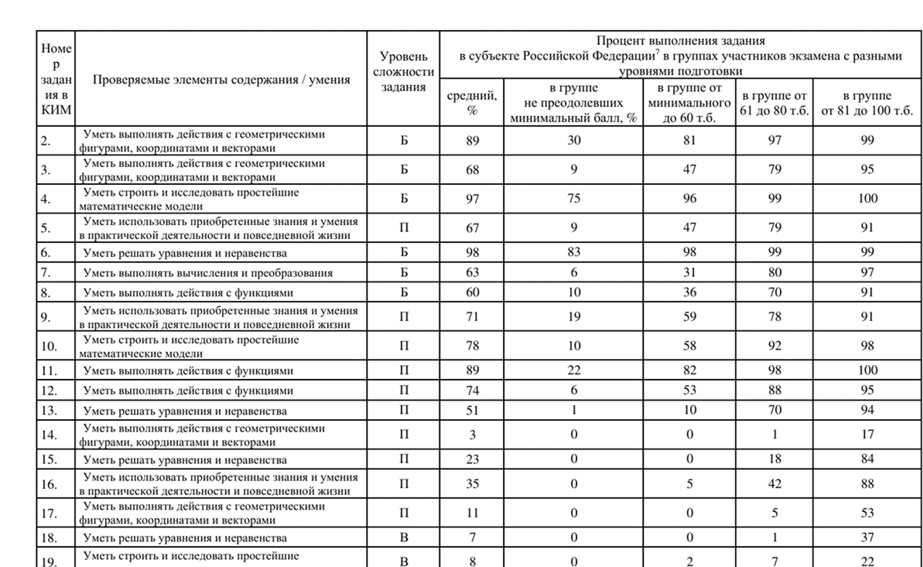
Содержательный анализ выполнения заданий КИМ ЕГЭ - 2024

Slide 3
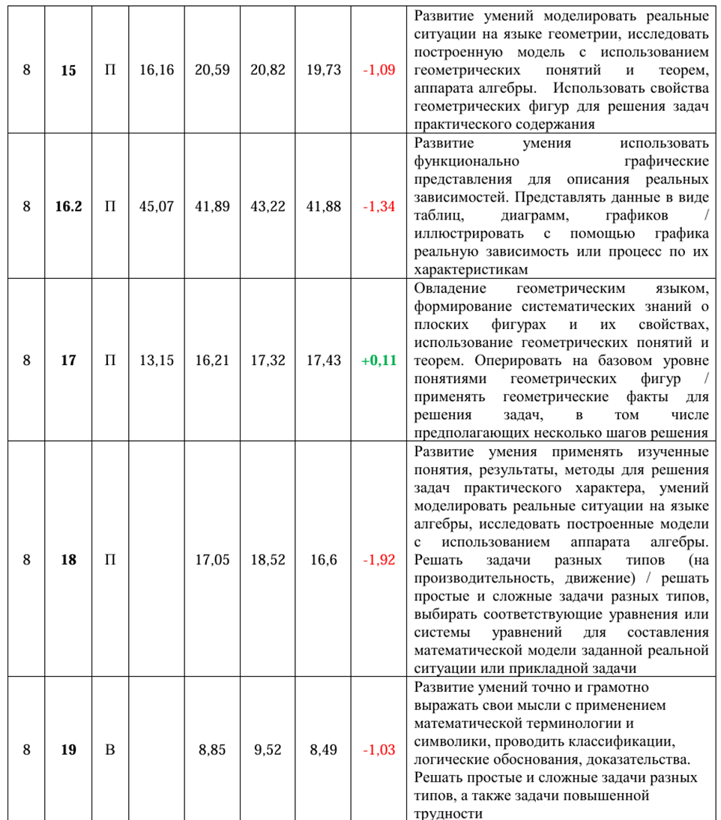
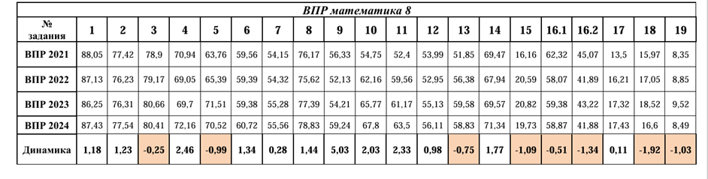
Задания ВПР -2024 по учебному предмету «Математика»
вызвавшие наибольшие затруднения (8 класс)

Slide 4
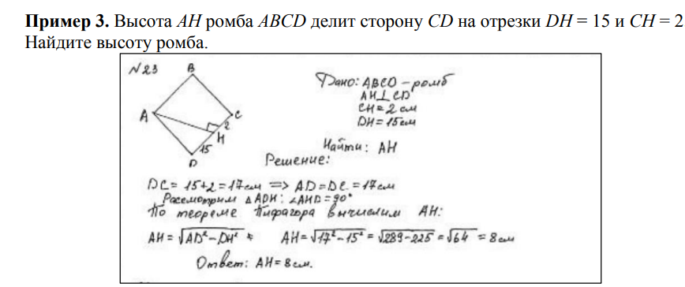
Роль чертежа в решении геометрической задачи
в экзаменационной работе чертеж является лишь иллюстрацией к решению

Slide 5
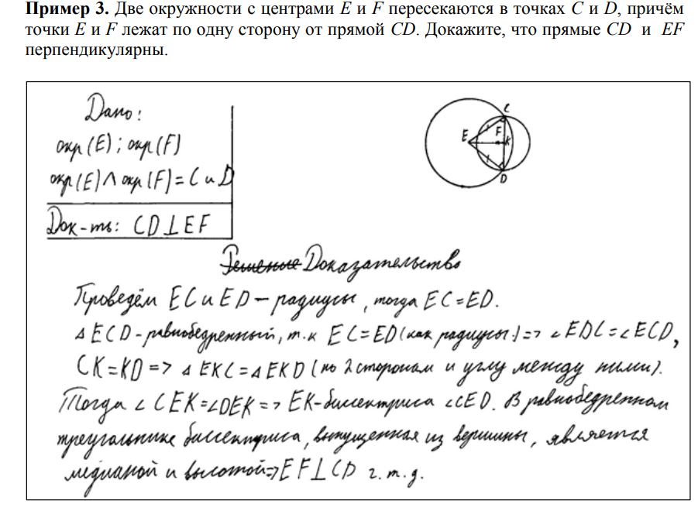
Основные этапы в линии доказательства при решении задачи

Slide 6
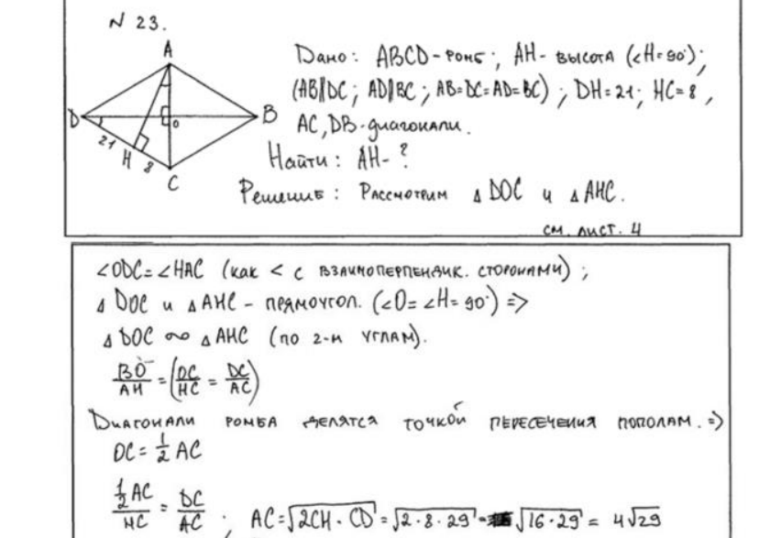
Применение признаков подобия при решении задач

Slide 7
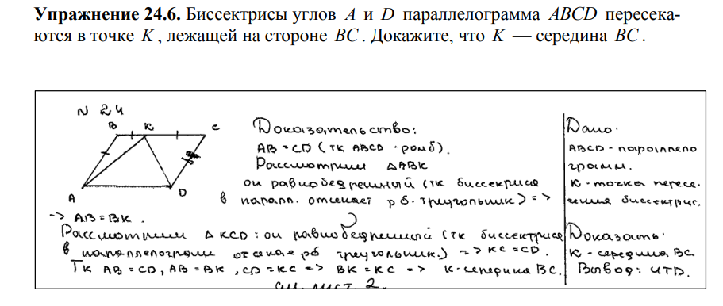
Применение теорем дополнительных глав изучения геометрии

Slide 8
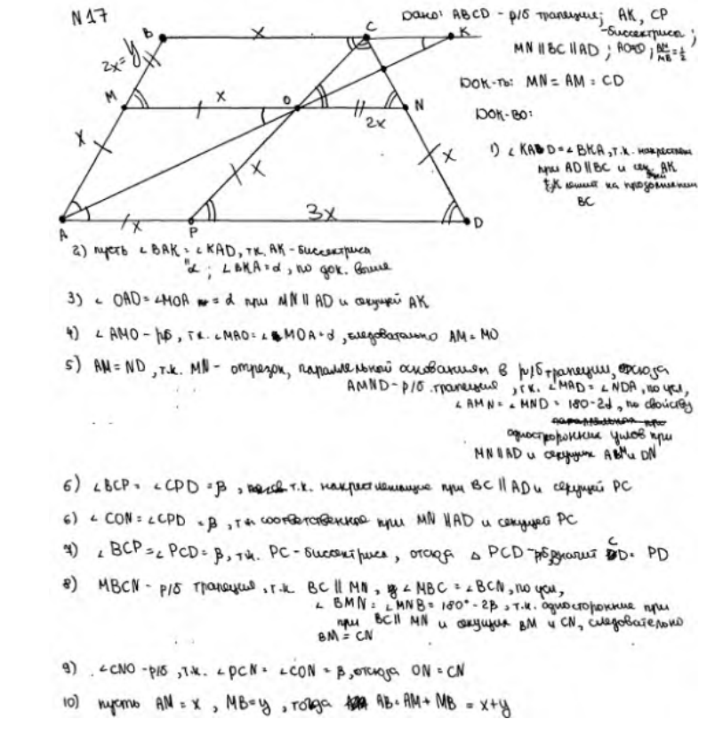
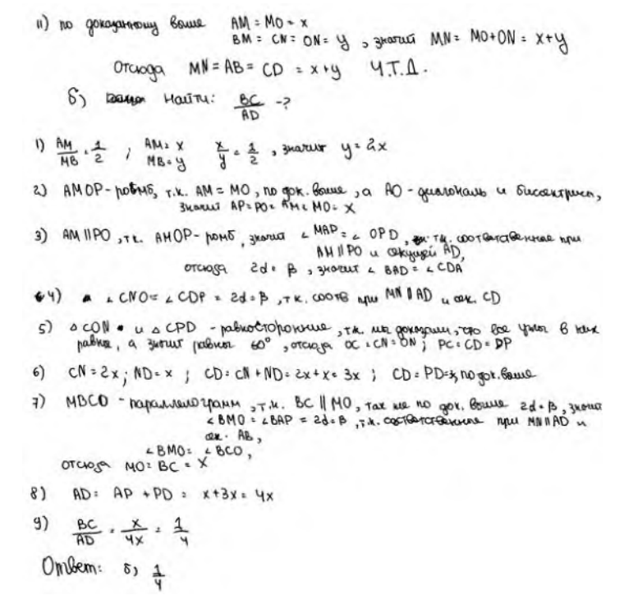
Задание №17 профильного ЕГЭ по математике

Slide 9
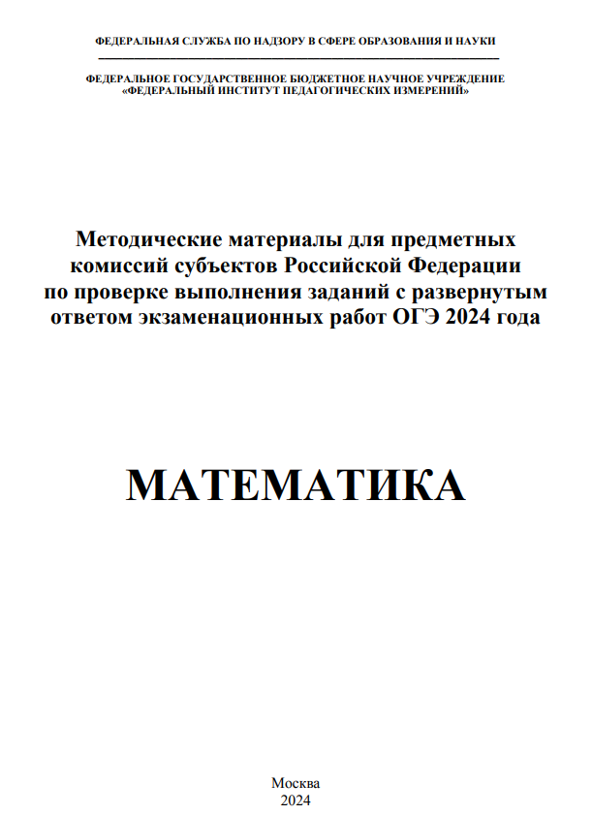
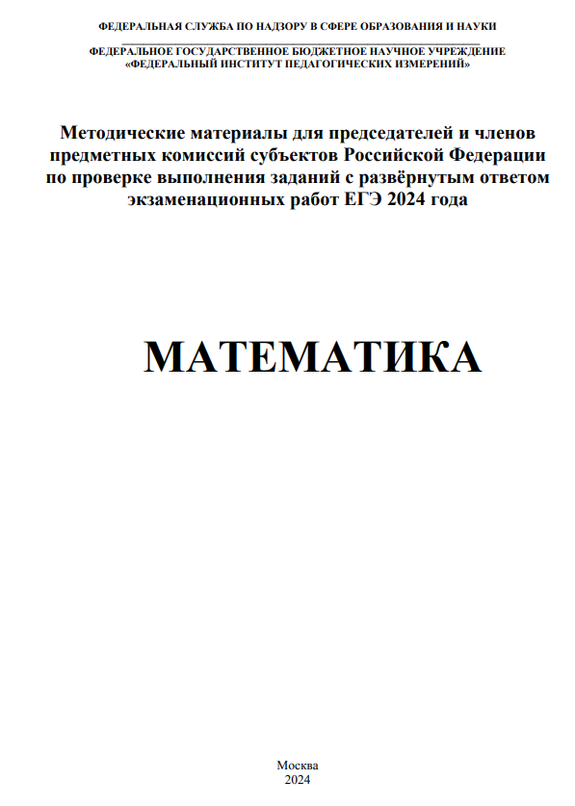
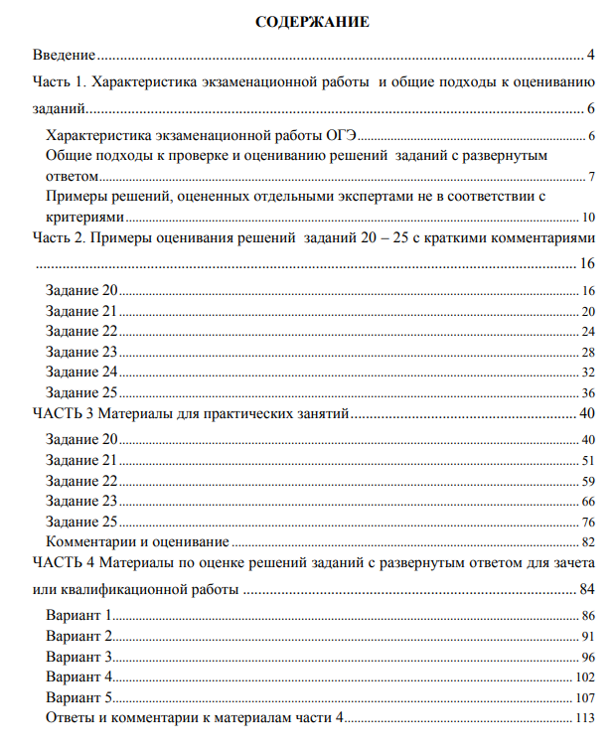
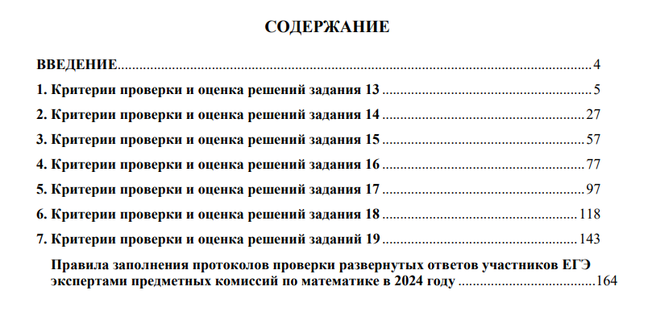
Методические материалы по проверке ОГЭ и ЕГЭ по математике

Slide 10
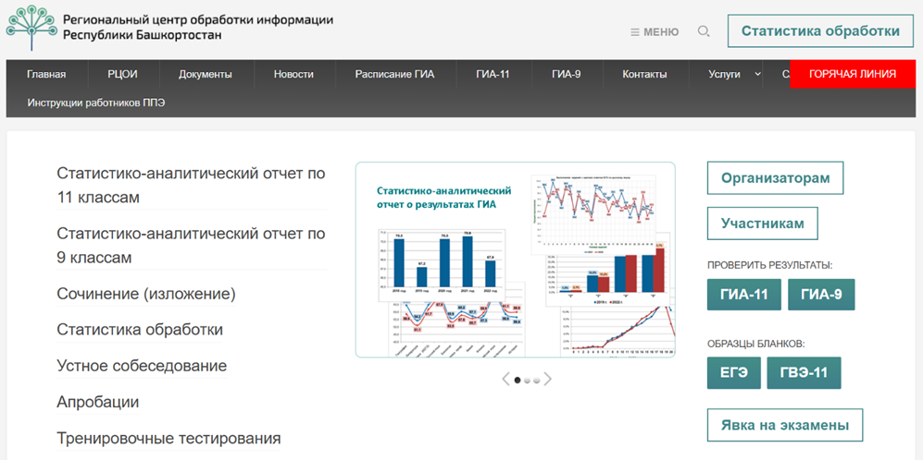
Региональный центр обработки информации $Республики Башкортостан$

Slide 11
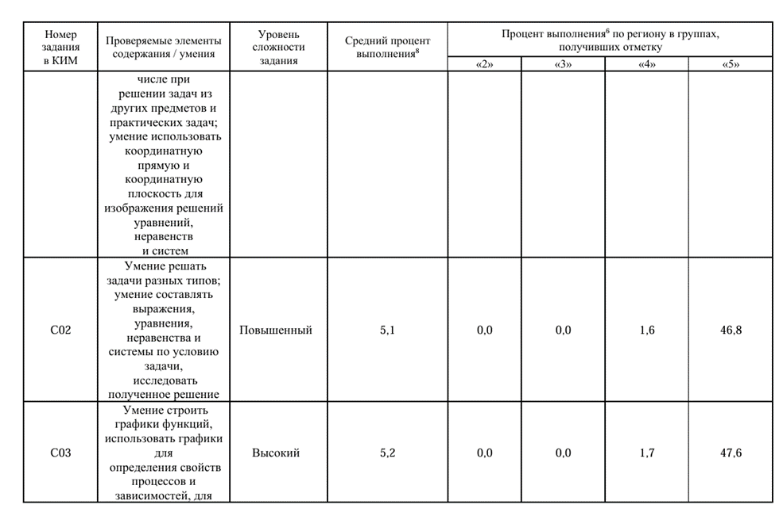
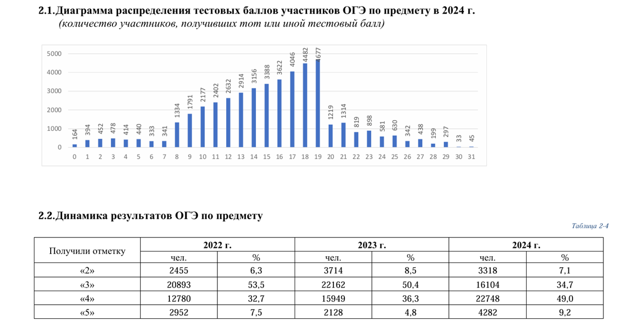
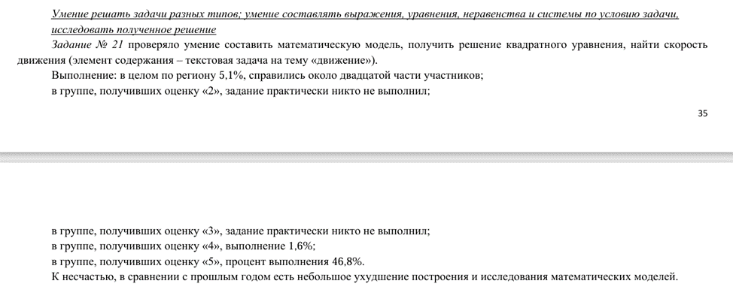
Содержательный анализ
выполнения заданий КИМ ОГЭ-2024
(46452ч.)

Slide 12
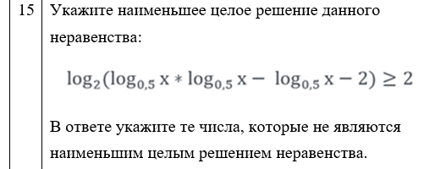
Предметная компетентность диагностической работы учителей математики
479 педагогов из 51 муниципальных районов и городских округов РБ
№ | 1 | 2 | 3 | 4 | 5 | 6 | 7 | 8 | 9 | 10 | 11 | 12 | 13 | 14 | 15
% выполнения | 91 | 42 | 59 | 69 | 74 | 39 | 53 | 72 | 91 | 82 | 71 | 36 | 33 | 31 | 15

Slide 14
Турист проплыл на лодке против течения реки 6 км и по озеру 15 км, затратив на путь по озеру на 1 час больше, чем на путь по реке. Зная, что скорость течения реки равна 2 км/ч, найдите скорость лодки по озеру.
Решение. 1)
Составим и решим уравнение:
2) $\frac{15}{х}$ - $\frac{6}{х−2}$ = 1,
$х^{2}$ - 11х + 30 = 0, х=6 или х=5.
3) $\frac{15}{6}$ - $\frac{6}{6−2}$ = 1, $\frac{15}{5}$ - $\frac{6}{5−2}$ = 1,
2,5 – 1,5 = 1 (верно) 3 -2 = 1 (верно)
4) Оба значения переменной удовлетворяют условию задачи ( х > 2 )
Ответ. Скорость лодки по озеру 6 км/ч или 5 км/ч.
 | S ( км ) | V ( км/ч ) | t ( ч )
Против течения по реке | 6 | Х-2 , ( х > 2 ) | $$\frac{6}{х−2}$$
По озеру | 15 | Х | $$\frac{15}{х}$$

Slide 15
Первую половину трассы автомобиль проехал со скоростью
56 км/ч, а вторую — со скоростью 84 км/ч. Найдите среднюю скорость автомобиля на протяжении всего пути.
Решение. Пусть длина всей трассы - 2S, S – длина половины трассы,
t₁ = S/56(ч)- время, затраченное автомобилем на первую половину трассы,
t₂ = S/84(ч) - на вторую половину трассы, то
.

Slide 16
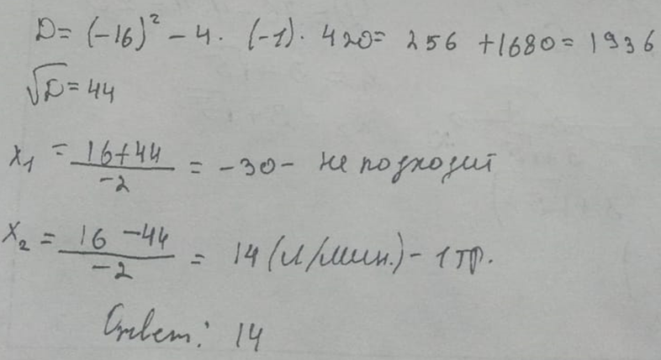

Slide 17
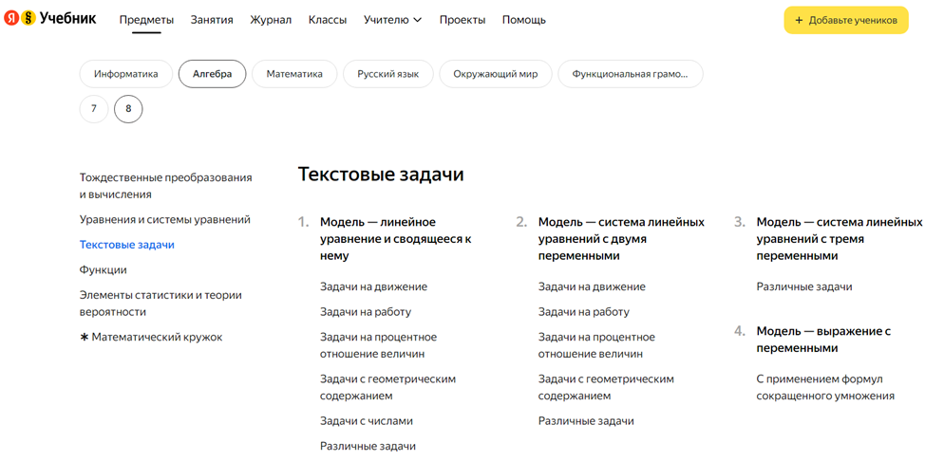
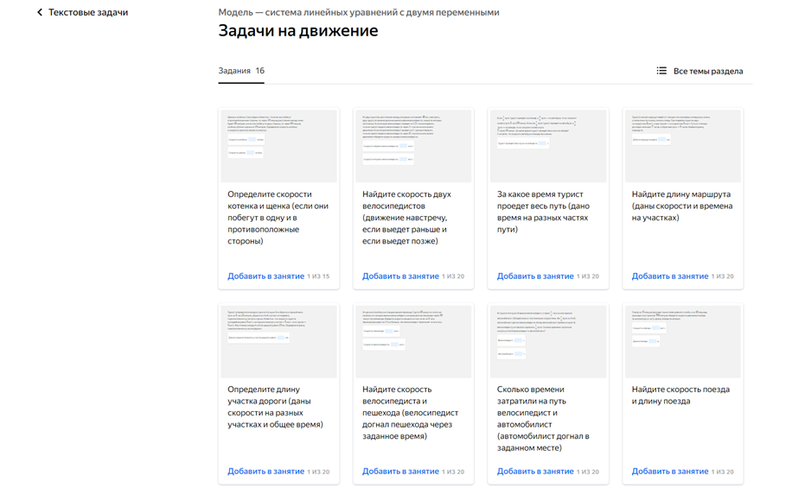
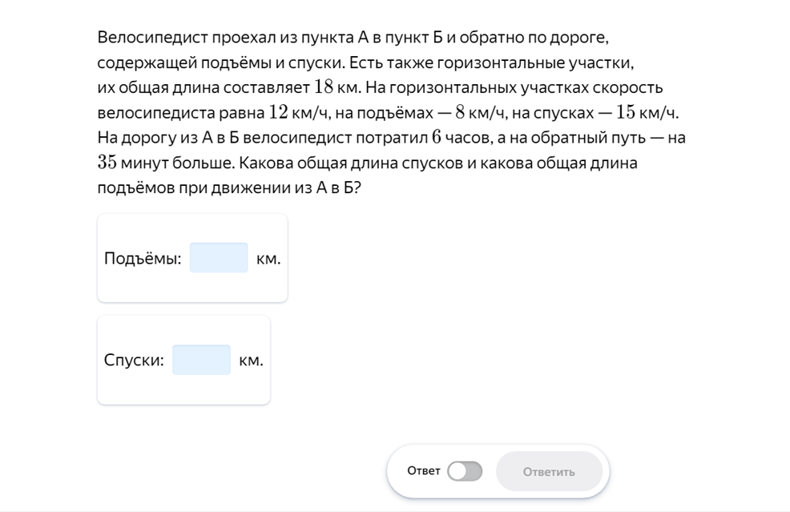
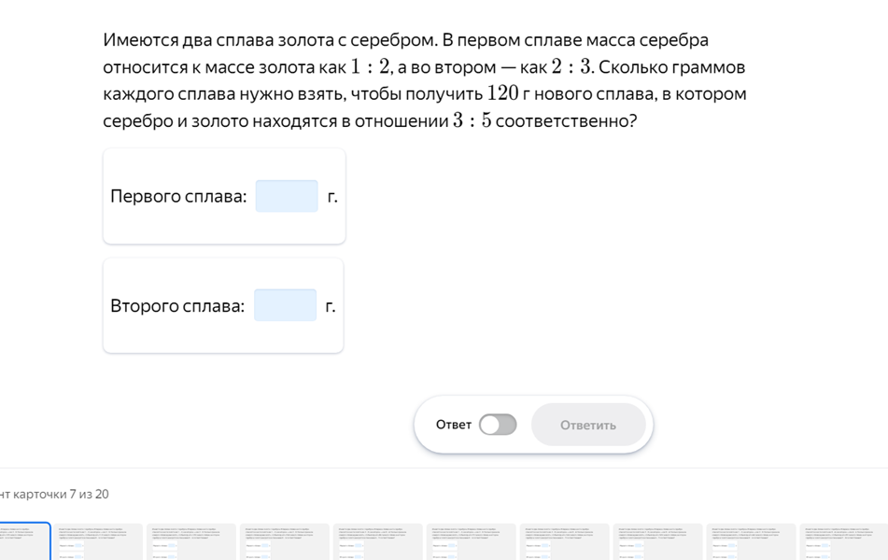
$$"Яндекс. Учебник"$$

